Slide 1
স্বাগতম

Slide 2
wkÿK cwiwPwZ
মাহমুদুল হাসান
প্রভাষক (রসায়ন)
ছোটতুলাগাঁও মহিলা কলেজ

Slide 3
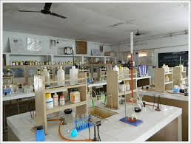
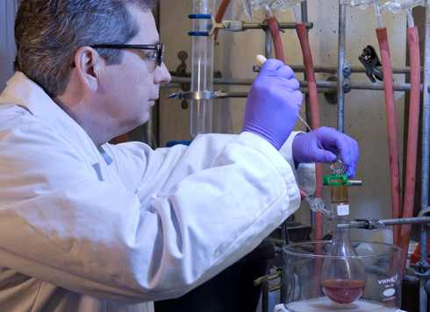
ছবিতে আমরা কি দেখছি

Slide 4
আমরা কি শিখব
১। ল্যাবরেটরিতে কি ধরণের ড্রেস পরিধান করতে হয় তা ব্যাখ্যা করতে পারবে।
২। অ্যাপ্রোন, মাস্ক ও হ্যান্ড গ্লাভস এর ব্যবহারের প্রয়োজনীয়তা বর্ণনা করতে পারবে।
৩। নিরাপদ চশমা কেন ব্যবহার করতে হয় তা বর্ণনা করতে পারবে।

Slide 5
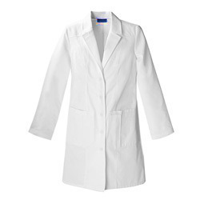
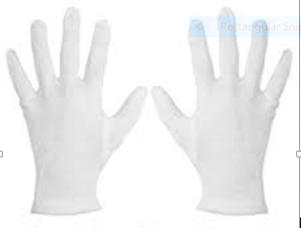
নিচের ছবিগুলো লক্ষ্য করঃ
অ্যাপ্রোন
হ্যান্ড গ্লাভস

Slide 6
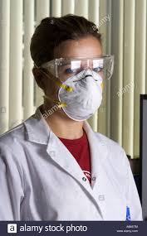
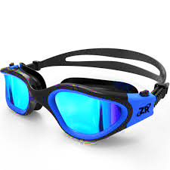
নিচের ছবিগুলো লক্ষ্য করঃ
মাস্ক
নিরাপদ চশমা

Slide 7
ল্যবরেটরিতে যা খেয়াল রাখতে হবে
১। বিকারকের ঢাকনা খুলে ব্যবহারের পর তা বন্দ করতে হবে।
২। কোনো কিছু ভাঙ্গলে তা নির্ধারিত স্থানে সরিয়ে রাখতে হবে।
৩। যেকোনো জিনিষ ব্যবহারের পর তা নির্ধারিত স্থানে রাখতে হবে।
৪। যে কোন কাজ সুশৃংখলা বজায় রেখে সর্তকতার সহিত করতে হবে।
৫। ল্যাব্রেটরির পরিচ্ছন্নতা বজায় রাখতে হবে।
৬। কাজ শেষ হলে সবকিছু গুছিয়ে পরিচ্ছন্ন হয়ে ল্যাব্রেটরি ত্যাগ করত হবে।

Slide 8
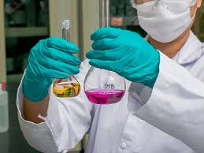
ল্যাবরেটরিতে ব্যবহার্য পোশাক
পোশাক সুতির হতে হবে।
শরীরের অধিকাংশ স্থান পোশাক দ্বারা আবৃত রাখতে হবে।
সিনথেটিক পোশাক পরা যাবে না।
অলংকার পরিধান করা যাবে না।
অনুমোদিত সুতির এপ্রন পরিধান করেই ল্যাবরেটরিতে প্রবেশ করতে হবে।

Slide 9
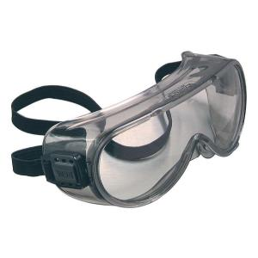
ল্যাবরেটরিতে চশমার ব্যবহার
ল্যবরেটরির জন্য দু’প্রকার চশমা পাওয়া যায়-
নিরাপদ চশমা (শুধুমাত্র চোখকে রক্ষা করে)
রাসায়নিক স্প্লাস গগলস (চোখ ও মুখকে রক্ষা করে)
এসকল চশমা-
রক্ষা করে ক্ষতিকারক গ্যাস থেকে চোখকে ।
তরল পদার্থের Bumping থেকে চোখতে রক্ষা করে।

Slide 10
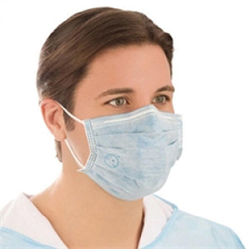
ল্যাবরেটরিতে মাস্কের ব্যবহার
ক্ষতিকর গ্যাস যেমন – CO, HCN, Cl_{2,} H₂S থেকে রক্ষা করার জন্য মাস্ক ব্যবহার করা হয়।
মাস্ক মুখ ও নাককে ক্ষতিকর রাসায়নিক পদার্থ থেকে রক্ষা করে।
ল্যাবের মাস্ক প্রস্তুতিতে চারকোল, জিওলাইট ব্যবহার করা হয়।

Slide 11
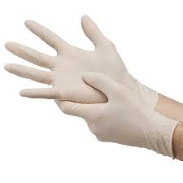
ল্যাবরেটরিতে হ্যান্ড গ্লাভসের ব্যবহার
ক্ষতিকর ও ক্ষয়কারক পদার্থের হাত থেকে রক্ষার জন্য হ্যান্ড গ্লাভস ব্যবহার করা হয়।
ল্যবরেটরিতে Disposable নাইট্রাইল হ্যান্ড গ্লাভস ব্যবহার করতে হবে।
আর্সেনিক, সিলভার, লেড, মারকারী, সায়ানাইড লবন গ্লাভস ছাড়া হাত দ্বারা ধরা যাবে না।
জিটেক্স গ্লাভস দ্বারা ছোটখাটো জলন্ত বস্তু নিয়ে কাজ করা যায়।

Slide 12
একক কাজ
ল্যাবরেটরিতে কোন কাজগুলো করা উচিৎ নয় বলে তুমি মনে কর তা ব্যাখ্যা কর।
এপ্রোন না পরলে কি ক্ষতি হতে পারে?

Slide 13
দলীয় কাজ
ল্যাবরেটরিতে কোন কাজগুলো করা উচিৎ নয় বলে তুমি মনে কর তা ব্যাখ্যা কর।

Slide 14
মূল্যায়ন
ল্যাবরেটরিতে কোন কোন জিনিষ খেয়াল রাখতে হবে?
অ্যাপ্রোন কোন ধরনের কাপড়ের হতে হয় ?
মাক্স না পড়লে কি ক্ষতি হতে পারে?
সেফটি গ্লাস কেন পরিধান করা উচিত?

Slide 15
বাড়ীর কাজ
ল্যাবরেটরিতে সিনথেটিক কাপড় এবং অলংকার পরিধান করা উচিত নয় কেন?
ল্যাবরেটরিতে গগলস কেন পড়া উচিত?

Slide 16
ধন্যবাদ

